Slide 1
স্বাগতম

Slide 2
মোঃ সোহরাব হুসাইন
সহকারী শিক্ষক ( বিজ্ঞান )
হাড়োকান্দি বলেশ্বপুর মাধ্যমিক বিদ্যালয় ।
আলমডাঙ্গা, চুয়াডাঙ্গা ।

Slide 3
বিজ্ঞান
অষ্টম শ্রেণি
সময় - ৫০ মিনিট

Slide 4
বিদ্যুৎ প্রবাহিত হচ্ছে।
কারণ বিপরীত দিকে ইলেকট্রন প্রবাহিত হচ্ছে।
ইলেকট্রন কোথায় থাকে।

Slide 5
পরমাণুর গঠন

Slide 6
শিখনফল
পরমাণু কি বলতে পারবে।
পরমাণুর কণিকাসমূহ চিহ্নত করতেপারবে।
পারমাণবিক সংখ্যা ও ভর সংখ্যা নির্ণয় করতে পারবে।
মৌলিক কণিকাগুলোর বৈশিষ্ট্য বিশ্লেষণ করতে পারবে।

Slide 7
কণিকাসমূহ পর্যবেক্ষণ
নিউট্রন
প্রোটন
ইলেকট্রন
নিউক্লিয়াস

Slide 8
পরমানুতে মৌলিক কণিকাসমূহের অবস্থান
ইলেকট্রন
প্রোটন
নিউট্রন

Slide 9
অনুমোদিত কক্ষপথ
নিউক্লিয়াস

Slide 10
ইলেকট্রন
১
২
৩
নিউট্রন
২
৩
প্রোটন
১
২
৩

Slide 11
দলীয় কাজ
ক’ নামক একটি মৌলের পারমাণবিক সংখ্যা ১৭
ও ভর সংখ্যা ৩৫হলে-
ঐ মৌলের একটি পরমাণুতে কয়টি করে ইলেক্ট্রন,প্রোটন ও নিউট্রন আছে নির্ণয় কর।

Slide 12
পরমাণুর প্রোটন সংখ্যা + নিউট্রন সংখ্যা = মৌলের ভরসংখ্যা
নিউট্রনসংখ্যা = ভরসংখ্যা – প্রোটনসংখ্যা

Slide 13
উত্তর বলি
মৌলিক পদার্থের ক্ষুদ্রতম কণা কি?
পরমাণু
পরমাণুর কেন্দ্রে কি কি থাকে ?
ইলেক্ট্রন, প্রোটন, নিউট্রন
কার্বনের প্রোটন সংখ্যা ৬ নিউট্রন সংখ্যা ৮ হলে ভরসংখ্যা কত?
১৪

Slide 14
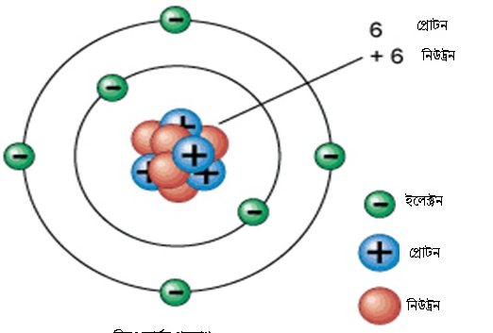
বাড়ির কাজ
খ’পরমাণুর পারমানবিক সংখ্যা ১১ হলে-
পরমাণুটি চিহ্নিত করে চিত্রসহ ইলেক্ট্রন,প্রোটন ও নিউট্রন এর অবস্থান ব্যাখ্যা কর।

Slide 15
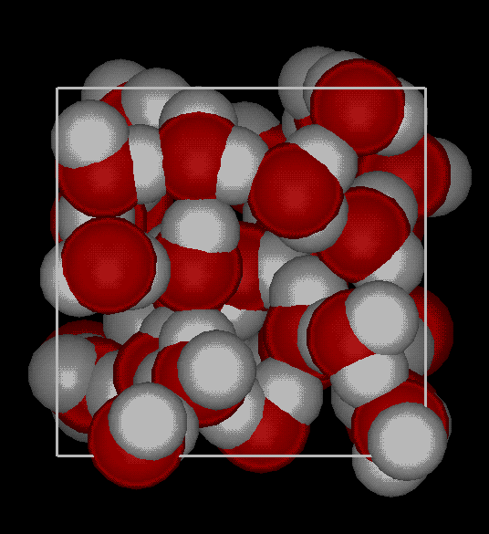
ধন্যবাদ

